Slide 1
レポートメタデータ
report_id: RPT-048
dept: ボディ設計部
analysis_type: 静解析（線形）
part: リアフェンダー
solver: Ansys
material: 冷間圧延鋼板(SPCC)
author: 担当者H
date: 2025-05-03

Slide 2
解析目的
リアフェンダーの耐久性評価と、設計改進のための応力分布解析を行う。

Slide 3
対象部品・製品カテゴリ
リアフェンダーとして定義され、車両の後方構造において走行時の衝撃吸収や操縦性に大きく影響する部品。

Slide 4
解析条件
静解析（線形）を実施し、負荷ケースとしてリアフェンダーに垂直方向1,500Nの圧力と水平方向300Nの力を加えた。

Slide 5
メッシュ設定
リアフェンダー全体をメッシュ化し、要素数は約20万個。境界部分では細かいメッシュを設定して精度向上に努めた。

Slide 6
材料物性
主要材料として冷間圧延鋼板（SPCC）を使用し、楊性係数を210GPaと設定した。

Slide 7
使用ソルバー
Ansysを使用して解析を行い、線形静力学解析モジュールを用いた。

Slide 8
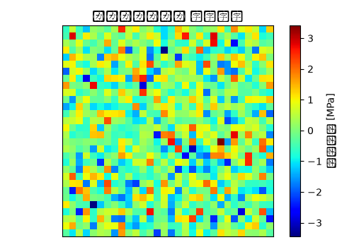
結果サマリー
最大応力は120MPaと算出され、許容応力150MPaを下回っているため、設計上の問題は見つからなかった。

Slide 9
トラブルシューティング・教訓
材料の弾性係数を誤って210,000Paと入力したため、結果的に最大応力を約120kPaに過小評価していた。正しい単位を使用することで、最大応力は120MPaとなり、設計評価が適切に行えた。単位入力の注意を要し、今後はより正確な入力を心がけたい。

